Slide 1
11714: Blind Sorting
★★☆☆☆
題組：Contest Archive with Online Judge
題號：11714: Blind Sorting
解題者：郭霖璟
解題日期：2021年3月18日
題意：輸入一個數字N，找出在未知的N個數中的最大值和第二大值所需要的比較次數。

Slide 2
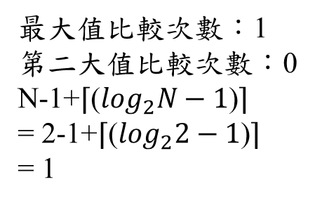
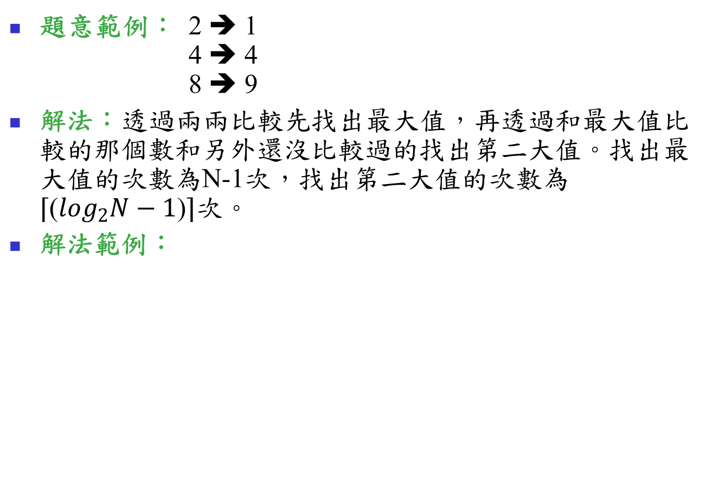
題意範例： 2 ➔ 1
4 ➔ 4
8 ➔ 9
解法：透過兩兩比較先找出最大值，再透過和最大值比較的那個數和另外還沒比較過的找出第二大值。找出最大值的次數為N-1次，找出第二大值的次數為 ⌈($\log_{2}N−1$)⌉次。
解法範例：
7
最大值比較次數：1
第二大值比較次數：0
N-1+⌈($\log_{2}N−1$)⌉
= 2-1+⌈($\log_{2}2−1$)⌉
= 1
5
7

Slide 3
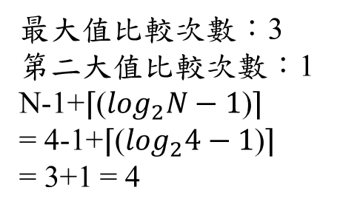
8
最大值比較次數：3
第二大值比較次數：1
N-1+⌈($\log_{2}N−1$)⌉
= 4-1+⌈($\log_{2}4−1$)⌉
= 3+1 = 4
7
8
5
7
4
8

Slide 4
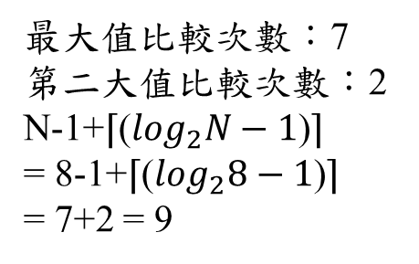
最大值比較次數：7
第二大值比較次數：2
N-1+⌈($\log_{2}N−1$)⌉
= 8-1+⌈($\log_{2}8−1$)⌉
= 7+2 = 9
8
8
5
6
8
3
5
6
4
7
8
1
3
2
5

